Slide 1
Ядерные реакции
2014

Slide 2
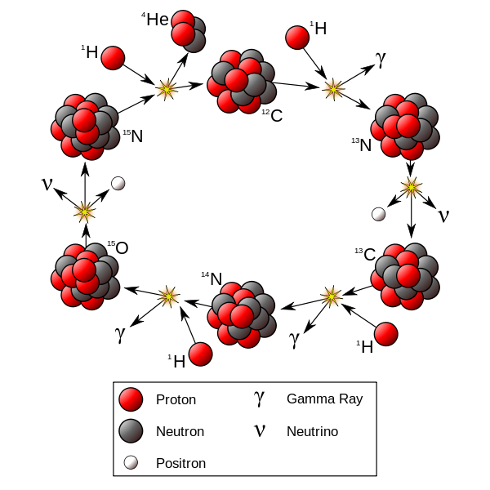
Ядерные реакции
Ядерная реакция – это процесс взаимодействия атомного ядра с другим ядром или элементарной частицей, сопровождающийся изменением состава и структуры ядра и выделением вторичных частиц или γ-квантов.

Slide 3

Первая ядерная реакция
была осуществлена Резерфордом

Slide 4
По механизму взаимодействия ядерные реакции делятся на два вида:
реакции с образованием составного ядра, это двухстадийный процесс, протекающий при не очень большой кинетической энергии сталкивающихся частиц (примерно до 10 МэВ).
прямые ядерные реакции, проходящие за ядерное время, необходимое для того, чтобы частица пересекла ядро. Главным образом такой механизм проявляется при больших энергиях бомбардирующих частиц.

Slide 5
Закон сохранения энергии
Если Е1, Е2, Е3, Е4 — полные энергии двух частиц до реакции и после реакции, то на основании закона сохранения энергии:
Полная энергия частицы равна её энергии покоя Mc² и кинетической энергии E, поэтому:

Slide 6
Закон сохранения импульса
Полный импульс частиц до реакции равен полному импульсу частиц-продуктов реакции. Если , , , — векторы импульсов двух частиц до реакции и после реакции, то

Slide 7
Другие законы сохранения
Сохранение электрического заряда
Сохранение числа нуклонов
Сохранение числа лептонов
и другие…

Slide 8
Виды ядерных реакция
Ядерная реакция деления
Ядерная реакция синтеза
Термоядерная реакция
Фотоядерная реакция

